Slide 1









B. CHÚ THÍCH

Slide 2

Hình thành kiến thức
Mở đầu
Luyện tập
Vận dụng
CÁC HOẠT ĐỘNG

Slide 3
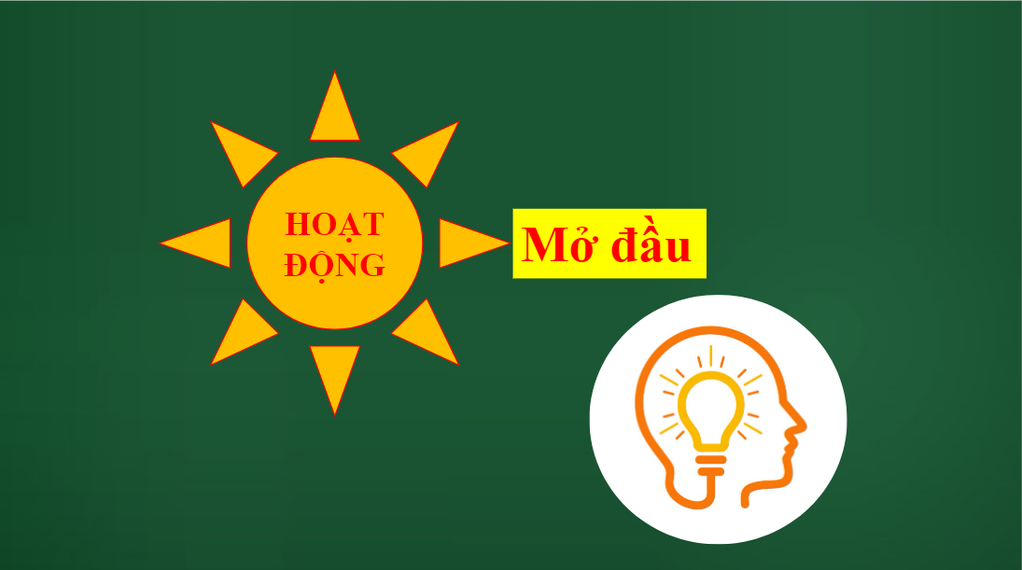

Slide 4






VÒNG QUAY
MAY MẮN
30
20
40
10
1
2
50
80
3
4
60
70
QUAY
Notes:
Bấm vào các số 1, 2, 3, 4 sẽ hiện ra câu hỏi tương ứng.
Bấm vào nút “Quay” thì vòng quay sẽ quay. Sau đó bấm vào vòng quay thì vòng quay dừng lại.

Slide 5

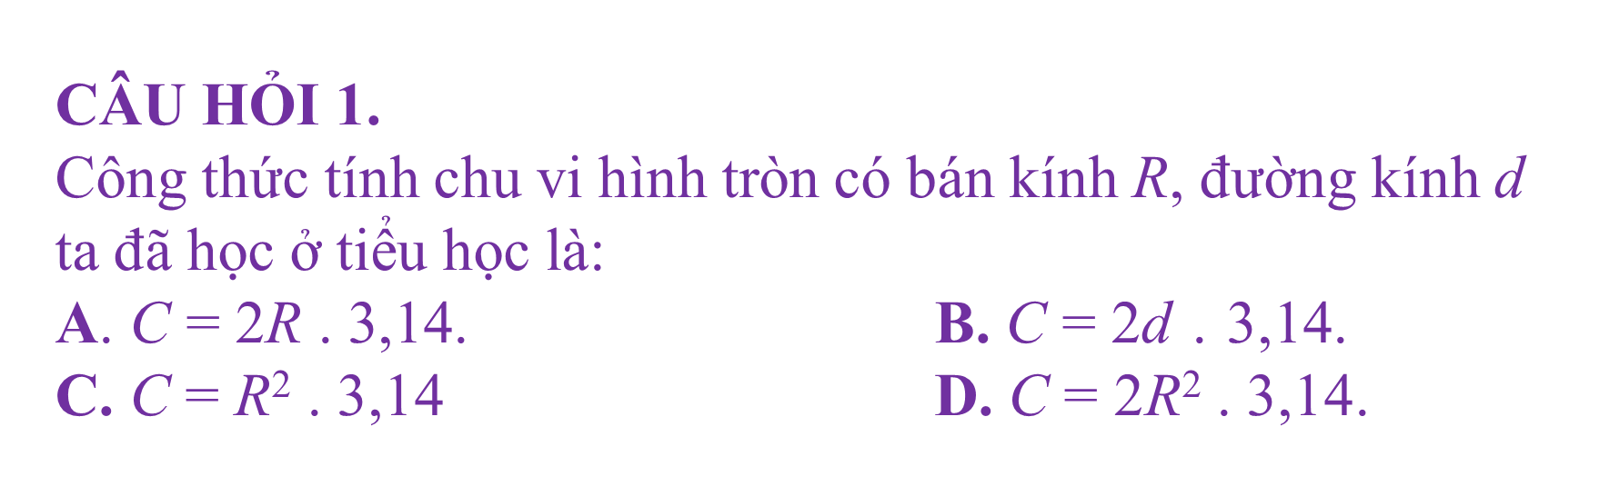
CÂU HỎI 1.
Công thức tính chu vi hình tròn có bán kính $\text{R}$, đường kính $\text{d}$ ta đã học ở tiểu học là:
$\text{A}\text{.} \text{C} \text{=} \text{2}\text{R} \text{.} \text{3,14}$. B. $\text{C} \text{=} \text{2}\text{d}\text{ . 3,14}$.
C. C = $\text{R}\text{2}$ . 3,14 D. C = 2$\text{R}\text{2}$ . 3,14.
ĐÁP ÁN
A
QUAY VỀ
Notes:
Ấn Enter hiện ra đáp án.
Nhấn nút “Quay về” để về màn hình quay nhận thưởng.

Slide 6
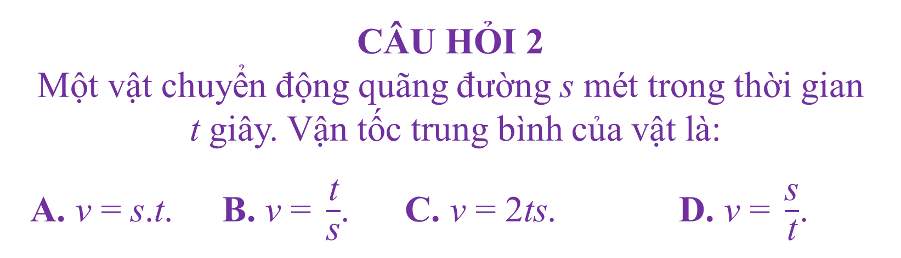
CÂU HỎI 2
Một vật chuyển động quãng đường s mét trong thời gian
t giây. Vận tốc trung bình của vật là:
A. $\text{v} \text{=} \text{s}\text{.}\text{t}$. B. $\text{v} \text{=} \frac{\text{t}}{\text{s}}$. C. $\text{v} \text{=} \text{2}\text{ts}$. D. $\text{v} \text{=} \frac{\text{s}}{\text{t}}$.
ĐÁP ÁN
D
QUAY VỀ
Notes:
Ấn Enter hiện ra đáp án.
Nhấn nút “Quay về” để về màn hình quay nhận thưởng.

Slide 7

CÂU HỎI 3.
Cho hình vẽ sau. Số đo cung $\overset{⏜}{\text{AmB}}$ là
$\text{A}\text{.} \text{50°}$. B. $\text{200°}$.
C. $\text{25°}$. D. $\text{100°}$.
ĐÁP ÁN
D
QUAY VỀ
Notes:
Ấn Enter hiện ra đáp án.
Nhấn nút “Quay về” để về màn hình quay nhận thưởng.

Slide 8
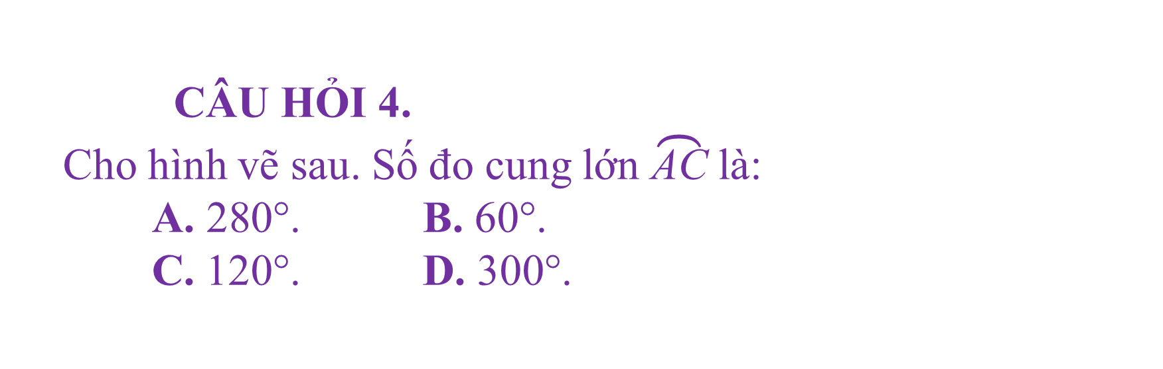
CÂU HỎI 4.
Cho hình vẽ sau. Số đo cung lớn $\overset{⏜}{\text{AC}}$ là:
A$\text{. }\text{280°}$. B. $\text{60°}$.
C. $\text{120°}$. D. $\text{3}\text{00°}$.
ĐÁP ÁN
D
QUAY VỀ
Notes:
Ấn Enter hiện ra đáp án.
Nhấn nút “Quay về” để về màn hình quay nhận thưởng.

Slide 9


Hình phẳng được tô màu đỏ ở Hình 65 được gọi là hình gì và diện tích hình đó được tính như thế nào?

Slide 10





BÀI 5. ĐỘ DÀI CUNG TRÒN,
DIỆN TÍCH HÌNH QUẠT TRÒN,
DIỆN TÍCH HÌNH VÀNH KHUYÊN
(Tiết 1)

Slide 11

BÀI 5. ĐỘ DÀI CUNG TRÒN, DIỆN TÍCH HÌNH QUẠT TRÒN,
DIỆN TÍCH HÌNH VÀNH KHUYÊN
HÌNH THÀNH KIẾN THỨC
VÀ LUYỆN TẬP
- Độ dài cung tròn.
Diện tích hình quạt tròn.
Diện tích hình vành khuyên.
Bài tập áp dụng.

Slide 12
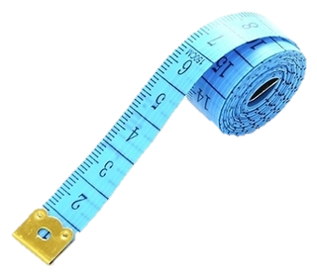
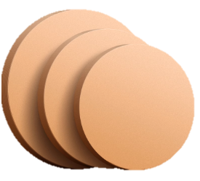
BÀI 5. ĐỘ DÀI CUNG TRÒN, DIỆN TÍCH HÌNH QUẠT TRÒN, DIỆN TÍCH HÌNH VÀNH KHUYÊN
I. ĐỘ DÀI CUNG TRÒN
Hoạt động 1. Thực hành đo độ dài đường tròn
Sử dụng những tấm bìa hình tròn đã cắt sẵn có ghi số đo bán kính.
Vòng sợi dây vải theo đường viền của tấm bìa để đo độ dài đường tròn có bán kính tương ứng.
Thử tính tỉ số độ dài mỗi đường tròn với đường kính của nó và nhận xét.
.

Slide 13

BÀI 5. ĐỘ DÀI CUNG TRÒN, DIỆN TÍCH HÌNH QUẠT TRÒN, DIỆN TÍCH HÌNH VÀNH KHUYÊN
I. ĐỘ DÀI CUNG TRÒN
Độ dài đường tròn (còn gọi là chu vi hình tròn) được kí hiệu là $\text{C}\text{.}$
Tỉ số giữa chu vi $\text{C}$ của mỗi đường tròn và đường kính của đường tròn là một hằng số, kí hiệu là $\text{π}$. Số $\text{π}$ là số vô tỉ, cụ thể: $\text{π} \text{=} \text{3,1415}\text{....}$
Chu vi đường tròn đường kính $\text{d}$ là: $\text{C} \text{=} \text{π}\text{d}$.
Chu vi đường tròn đường kính $\text{R}$ là: $\text{C} \text{=} \text{2}\text{π}\text{R}$.
.

Slide 14



VÍ DỤ 1
Một chất điểm chuyển động trên một đường tròn có bán kính $\text{0,3 }\text{m}$ với tốc độ không đổi. Chất điểm chuyển động hết một vòng quanh đường tròn đó trong $\text{20 }\text{s}$. Tính tốc độ của chất điểm (theo đơn vị mét trên giây và làm tròn kết quả đến hàng phần trăm).
Giải
Chu vi của đường tròn là: $\text{C} \text{=} \text{2}\text{π}\text{.0,3} \text{=} \text{0,6}\text{π}\text{ (}\text{m}\text{)}$.
Vậy tốc độ của chất điểm là: $\text{v} \text{=}\frac{\text{s}}{\text{t}} \text{=} \frac{\text{0,6}\text{π}}{\text{20}} \text{≈} \text{0,09 }\left(\text{m}\text{/}\text{s}\right)$.

Slide 15

LUYỆN TẬP 1
Tính chu vi của đường tròn bán kính 5 cm (theo đơn vị centimét và làm tròn kết quả đến hàng phần mười).
Giải
Chu vi của đường tròn bán kính $\text{5 }\text{cm}$ là:
$\text{C} \text{=} \text{2}\text{π}\text{.5} \text{≈} \text{31,42 (}\text{cm}\text{)}$.

Slide 16

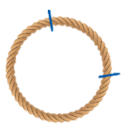
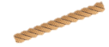
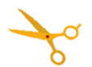









PHIẾU HỌC TẬP SỐ 2
Hoạt động 2 (sgk/trang 119).
Đánh dấu hai điểm $\text{A}\text{,} \text{B}$ trên một vòng dây không dãn có dạng đường tròn (Hình 67a), cắt cung $\text{AB}$ của vòng dây và kéo thẳng cung đó để nhận được sợi dây như ở hình 67b. Do chiều dài sợi dây đó.
Chiều dài sợi dây bằng độ dài ...........
b) Đường tròn bán kính $\text{R}$ (ứng với cung $\text{360°}$) có độ dài $\text{C}\text{ = }\text{........}$.
Độ dài cung tròn có số đo $\text{1°}$ là: $\frac{\text{...........}}{\text{...........}}\text{=}\frac{\text{...........}}{\text{...........}}$.
Độ dài cung tròn có số đo $\text{n}\text{°}$ là: $\frac{\text{...........}}{\text{...........}}$.
cung $\text{AB}$.
$$\text{2}\text{πR}$$
$$\text{2}\text{πR}$$
$$\text{πR}$$
A
$$360$$
$$\text{180}$$
$\text{πR}$n
B
$$\text{180}$$

Slide 17



BÀI 5. ĐỘ DÀI CUNG TRÒN, DIỆN TÍCH HÌNH QUẠT TRÒN, DIỆN TÍCH HÌNH VÀNH KHUYÊN
I. ĐỘ DÀI CUNG TRÒN
Trong một đường tròn bán kính $\text{R}$,
độ dài của cung tròn có số đo $\text{n}\text{°}$ là $\text{l} \text{=} \frac{\text{πRn}}{\text{180}}$.

Slide 18


VÍ DỤ 2
Giải
Cung có số đo $\text{1}\text{0}\text{0°}$của đường tròn bán kính 8 cm dài bao nhiêu centimét (làm tròn kết quả đến hàng đơn vị)?
Độ dài cung tròn đó là:
$\frac{\text{π}\text{.8.1}\text{00}}{\text{180}} \text{=} \frac{\text{40}\text{π}}{\text{9}} \text{≈} \text{14 }\left(\text{cm}\right)$.

Slide 19




LUYỆN TẬP 2
Một con lắc di chuyển từ vị trí $\text{A}$ đến vị trí $\text{B}$ (Hình 69). Tính độ dài quãng đường $\text{A}\text{B}$ mà con lắc đó đã di chuyển, biết rằng sợi dây $\text{O}\text{A}$ có độ dài bằng l và tia $\text{OA}$ tạo với phương thẳng đứng góc α.
Giải
Vì tia $\text{OA}$ tạo với phương thẳng đứng góc $\text{α}$ nên số đo $\overset{⏜}{\text{AB}}$ là $\text{2}\text{α}$.
Độ dài quãng đường $\text{AB}$ mà con lắc di chuyển là:
$\frac{\text{π}\text{.}\text{l}\text{.2}\text{α}}{\text{180}}\text{=}\frac{\text{πlα}}{\text{90}}$.

Slide 20

II. DIỆN TÍCH QUẠT TRÒN
Hoạt động 3 (sgk)
+ Điểm $\text{A}$ nằm bên trong đường tròn.
+ Điểm $\text{B}$ nằm bên trên đường tròn.
Chú ý:
- Hình tròn tâm $\text{O}$ bán kính $\text{R}$ bao gồm đường tròn $\left(\text{O}\text{,} \text{R}\right)$ và tất cả các điểm nằm trong đường tròn đó.
- Diện tích của hình tròn bán kính $\text{R}$ là: $\text{S} \text{=} \text{π}\text{R}\text{2}$.

Slide 21



VÍ DỤ 3
Bề mặt phía trên của một chiếc trống có dạng hình tròn bán kính $\text{8 }\text{cm}$ (Hình 70). Diện tích bề mặt phía trên của trống đó bằng bao nhiêu $\text{c}\text{m}\text{2}$? (làm tròn kết quả đến hàng đơn vị̣)
Giải
Diện tích bề mặt phía trên của chiếc trống đó là:
$\text{S} \text{=} \text{π}\text{.}\text{8}\text{2} \text{=} \text{64}\text{π} \text{≈} \text{201 }\left(\text{c}\text{m}\text{2}\right)$.

Slide 22

HOẠT ĐỘNG 4 (sgk)
Quan sát Hình 71, hãy cho biết phần hình tròn (O) tô màu xanh được giới hạn bởi hai bán kính và cung nào?
Hình tô màu xanh giới hạn bởi bán kính $\text{OA}\text{, }\text{OB}$ và cung $\text{A}\text{m}\text{B}$.

Slide 23

II. DIỆN TÍCH QUẠT TRÒN
Hình quạt tròn (hay còn gọi tắt là hình quạt) là một phần hình tròn giới hạn bởi một cung tròn và hai bán kính đi qua hai mút của cung đó.

Slide 24


VÍ DỤ 4
Giải
Cho hình quạt tròn $\text{AOB}$ giới hạn bởi hai bán kính $\text{OA}$, OB và cung $\text{AmB}$ sao cho $\text{OA} \text{= }\text{AB}$ (Hình 73). Hãy tìm số đo cung $\text{AmB}$ ứng với hình quạt đó.
Do $\text{O}\text{B}$ = $\text{O}\text{A}$ = AB nên $\text{AOB}$ đều.
Suy ra $\hat{\text{AOB}} \text{=}\text{60°}$.
Vì góc $\text{AOB}$ là góc ở tâm chắn cung $\text{AmB}$ nên số đo cung $\text{AmB}$ bằng $\text{60°}$.

Slide 25



LUYỆN TẬP 3 (sgk)
Giải
Cho hình quạt tròn $\text{C}\text{O}\text{D}$ giới hạn bởi hai bán kính $\text{O}\text{C}$, OD và cung $\text{CqD}$ sao cho $\text{O}\text{C} \text{= }\text{CD}$ (Hình 74). Hãy tìm số đo cung $\text{CqD}$ ứng với hình quạt đó.
Do $\text{O}\text{D}$ = $\text{O}\text{C}$ = CD nên $\text{COD}$ đều. Suy ra $\hat{\text{C}\text{O}D} \text{=}\text{60°}$.
Suy ra số đo cung nhỏ $\text{CD}$ bằng $\text{60°}$.
Suy ra: sđ$\overset{⏜}{\text{CpD}} \text{= 360° − 60° = 300°}$.

Slide 26

HOẠT ĐỘNG 5 (sgk)
Ta coi mỗi hình tròn bán kính R là một hình quạt có số đo $\text{3}\text{6}\text{0°}$. Tính diện tích hình quạt tròn tâm O, bán kính R, biết số đo cung ứng với hình quạt tròn đó là:
a) $\text{1}\text{°}$; b) $\text{n}\text{°}$ (Hình 75).
Hình 75
Giải
- Diện tích hình quạt tròn bán kính $\text{R}$, cung tròn có số đo $\text{1°}$ là: $\text{S} \text{=} \frac{\text{π}\text{R}\text{2}}{\text{360}}$.
- Diện tích hình quạt tròn bán kính $\text{R}$, cung tròn có số đo $\text{n}\text{°}$ là: $\text{S} \text{=} \frac{\text{π}\text{R}\text{2}\text{n}}{\text{360}}$.

Slide 27
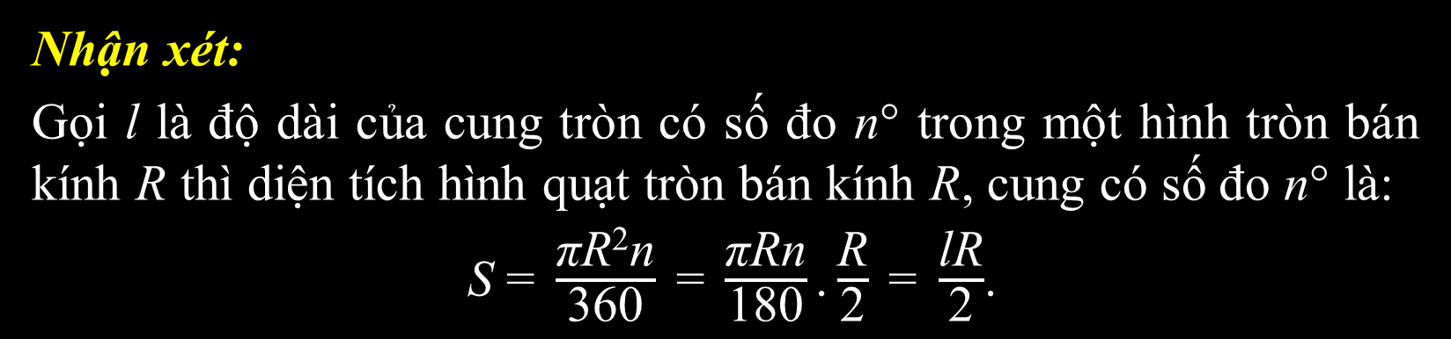

II. DIỆN TÍCH QUẠT TRÒN
- Diện tích hình quạt tròn bán kính $\text{R}$, cung tròn có số đo $\text{n}\text{°}$ là: $\text{S} \text{=} \frac{\text{π}\text{R}\text{2}\text{n}}{\text{360}}$.
Nhận xét:
Gọi $\text{l}$ là độ dài của cung tròn có số đo $\text{n}\text{°}$ trong một hình tròn bán kính $\text{R}$ thì diện tích hình quạt tròn bán kính $\text{R}$, cung có số đo $\text{n}\text{°}$ là:
$\text{S} \text{=} \frac{\text{π}\text{R}\text{2}\text{n}}{\text{360}} \text{=} \frac{\text{πRn}}{\text{180}}\text{.}\frac{\text{R}}{\text{2}} \text{=} \frac{\text{lR}}{\text{2}}$.

Slide 28


Hoàn thành PHT số 3.
Ví dụ 4.
Luyện tập 3.
5cm
8cm
Diện tích quạt tròn $\text{COD}$ ứng với
cung $\text{CqD}$ là:
S_{COD} $\text{=} \frac{\text{π}\text{R}\text{2}\text{.}\text{30}\text{0}}{\text{360}} \text{=} \frac{\text{π}\text{.}\text{82.}\text{5}}{\text{6}}\text{≈} \text{168 }\left(\text{c}\text{m}\text{2}\right)$.
Diện tích quạt tròn $\text{AOB}$ ứng với cung $\text{AmB}$ là:
S_{AOB} $\text{=} \frac{\text{π}\text{R}\text{2}\text{.}\text{60}}{\text{360}} \text{=} \frac{\text{π}\text{.}\text{5}\text{2}}{\text{6}} \text{≈} \text{14 }\left(\text{c}\text{m}\text{2}\right)$.

Slide 29
VẬN DỤNG
BÀI 5. ĐỘ DÀI CUNG TRÒN, DIỆN TÍCH HÌNH QUẠT TRÒN,
DIỆN TÍCH HÌNH VÀNH KHUYÊN
Vận dụng được công thức tính độ dài cung tròn.
Tổng kết lại các kiến thức quan trọng đã học.

Slide 30




VÍ DỤ 5 (sgk)
Một hoạ tiết trang trí có dạng hình tròn bán kính 4dm được chia thành nhiều hình quạt tròn (Hình 76), mỗi hình quạt tròn có góc ở tâm là 7,5$°$. Diện tích của mỗi hình quạt đó là bao nhiêu decimét vuông (làm tròn kết quả đến hàng phần trăm)?
Giải
Diện tích của mỗi hình quạt là:
$\text{S} \text{=} \frac{\text{π}\text{.}\text{4}\text{2}\text{.7,}\text{5}}{\text{360}} \text{≈} \text{1,}\text{05 }\left(\text{d}\text{m}\text{2}\right)$.

Slide 31
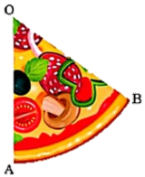



HƯỚNG DẪN TỰ HỌC Ở NHÀ
Học thuộc công thức tính chu vi đường tròn, độ dài cung tròn, diện tích hình tròn, diện tích hình quạt tròn.
Làm bài tập 1a,b và bài tập bổ sung: Tính diện tích của miếng bánh pizza có dạng hình quạt tròn trong hình bên, biết $\text{OA} \text{=} \text{15} \text{cm}$và $\hat{\text{AOB} }\text{=} \text{55}\text{°}$.
Xem trước tính diện tích hình viên phân, diện tích hình vành khuyên.

Slide 32
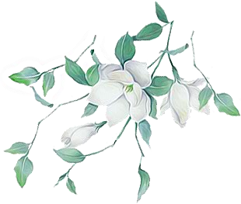


CHÀO TẠM BIỆT
VÀ CHÚC CÁC CON HỌC TỐT!

Slide 33

HƯỚNG DẪN VỀ NHÀ
HS hoàn thành bài 1a) Hình 85 và Hình 86 – trang 124.
HS ôn lại kiến thức toàn bài để chuẩn bị cho tiết luyện tập.

